Slide 1
Sirius Speech-to-Text
Реализация DNN модели для распознавания русской речи
Сириус, 25 марта 2021

Slide 2

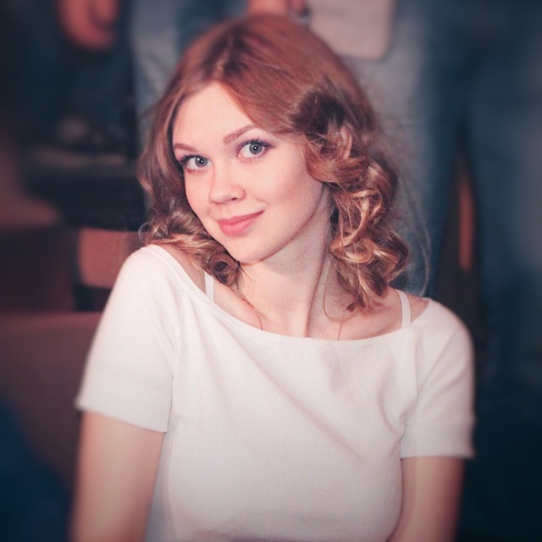
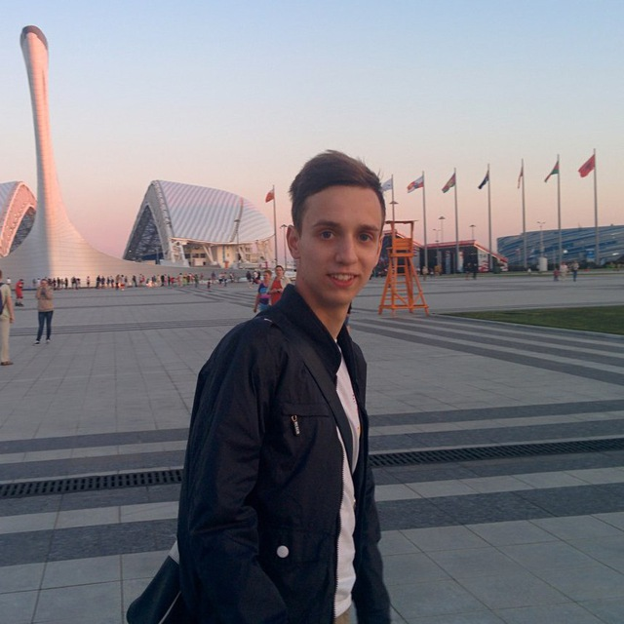
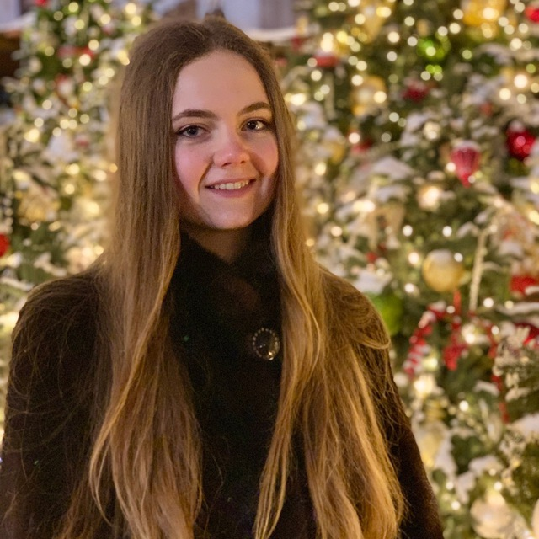
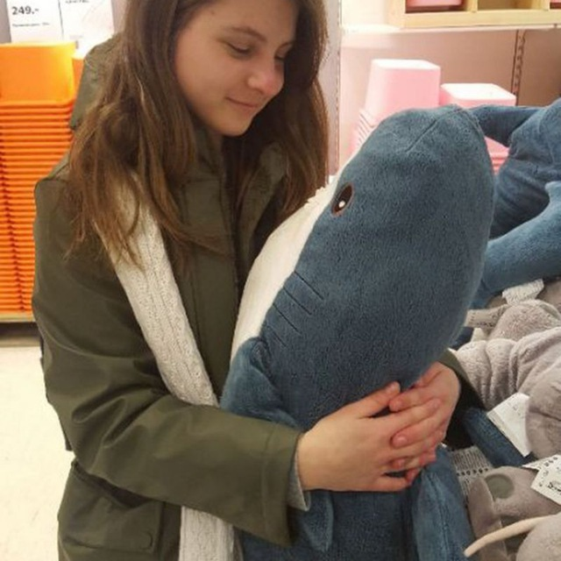

Наша команда
Екатерина Чуйкова
Ментор
Максим Находнов
Полина Таранцова
Оля Коломытцева
Саша Николаев

Slide 3
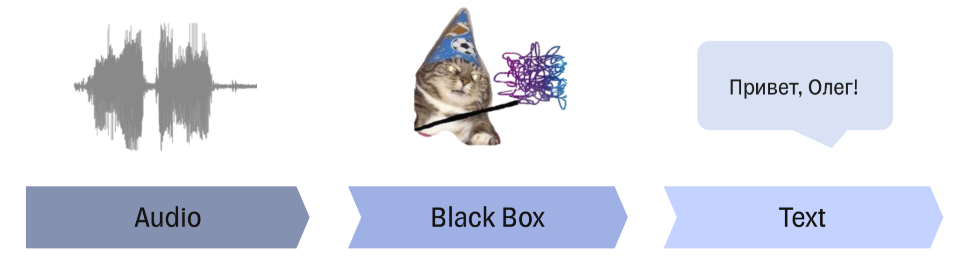
Задача
#stt #russian #speech #text #nlp #deeplearning #ai #state-of-the-art
#commonvoice #openstt
Speech-to-Text распознавание русской речи

Slide 4
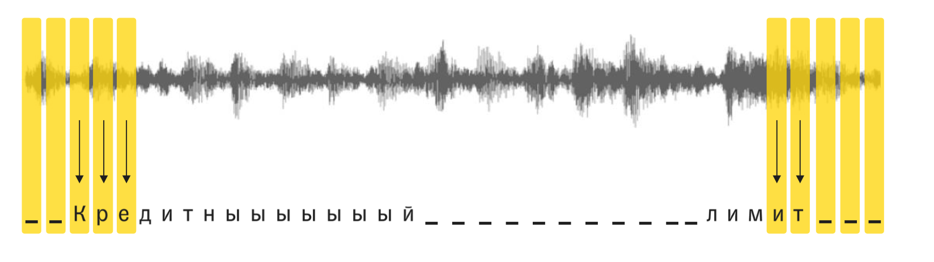
Тип задачи
#supervised_learning #end-to-end #sequence-to-sequence
Кредитный лимит

Slide 5
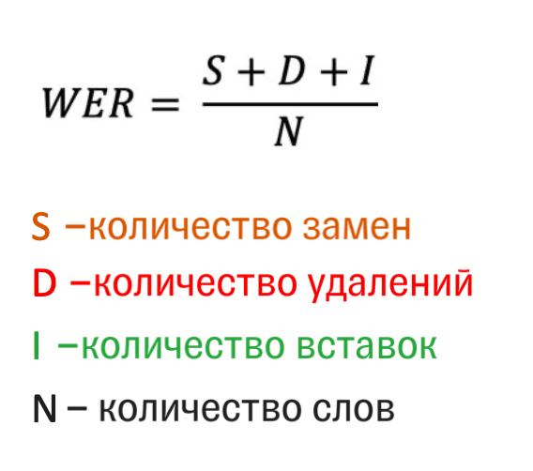
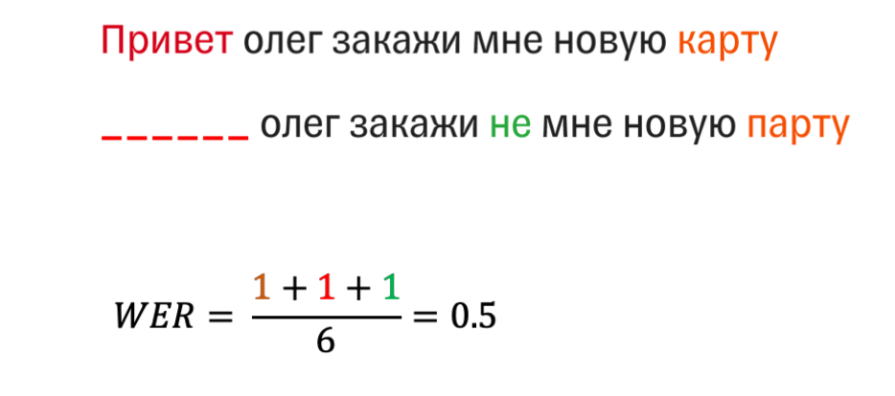
Метрика качества
#wer #word #error #rate #swap #delete #insert #nwords
Основная метрика speech2text - WER

Slide 6
Датасет
#data #datascience #speech&texts_makethebest
Наборы данных:
Common Voice (4 GB)
Russian LibriSpeech (9 GB)
OpenSTT (40 GB radio + 40 GB audiobooks)
Итоговая выборка:
Train: 1.3kk аудиозаписей длиной 1730 часов
Test: 23k аудиозаписей длиной 33 часа

Slide 7

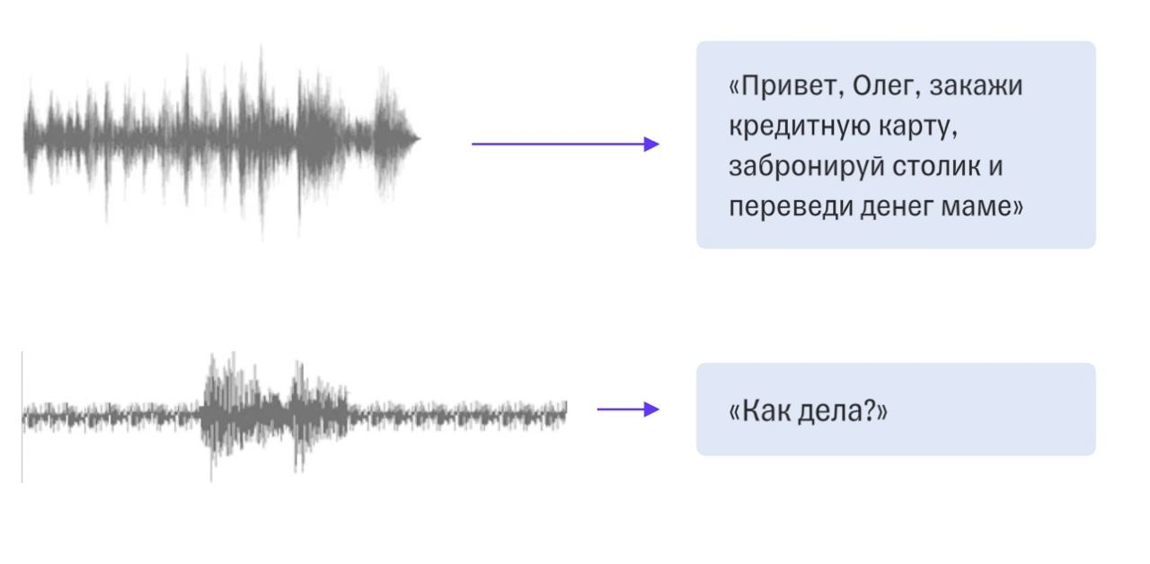
Анализ и обработка исходных данных
#log #mel #spectro #sample_rate
Единая частота звука - 8000 Hz
Максимальная длина аудио - 10 s
Модель обучается на мел-спектрограммах

Slide 8

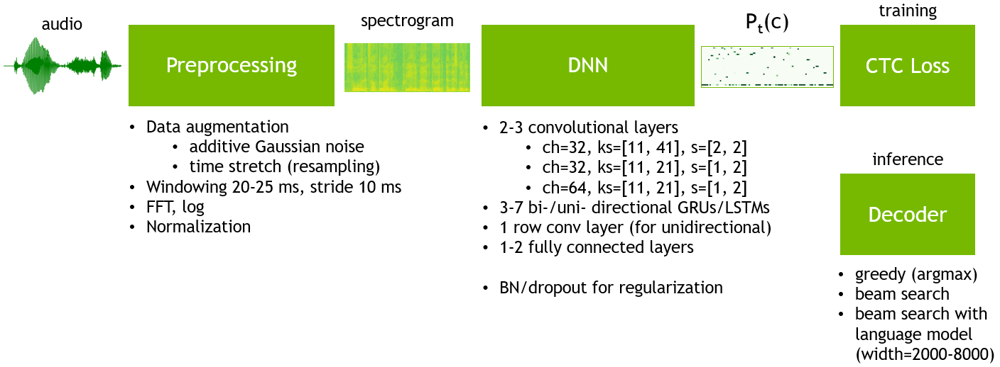
Модель - DeepSpeech2
#model #deepspeech2 #loss #train
Катя подготовила рыбу с такой архитектурой
Оптимальна по времени обучения и качеству распознавания
Достаточно проста в понимании и реализации

Slide 9
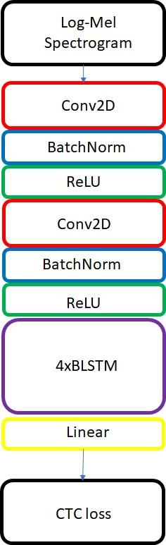
Модель - DeepSpeech2
#model #deepspeech2 #loss #train
Параметры модели:
64 мел-фильтра
2 слоя сверток с BatchNorm
Bidirectional LSTM с 4 слоями
Размерность входа LSTM - 512

Slide 10
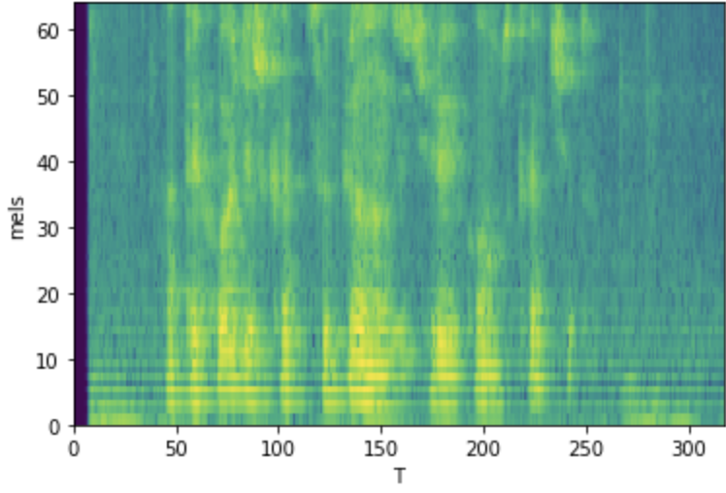
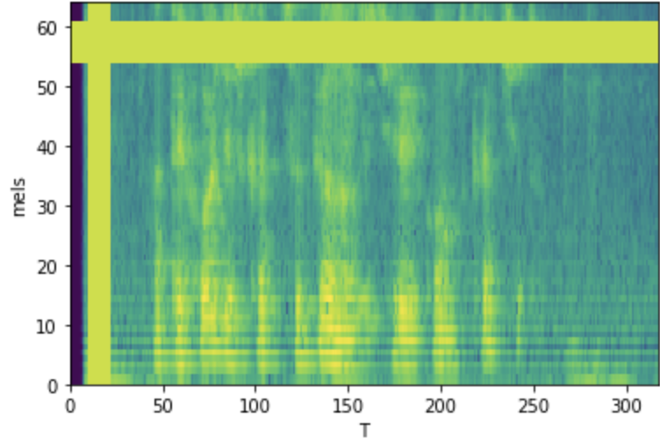
Spectrogram Augmentations
#model #augmentations #spectrogram

Slide 11
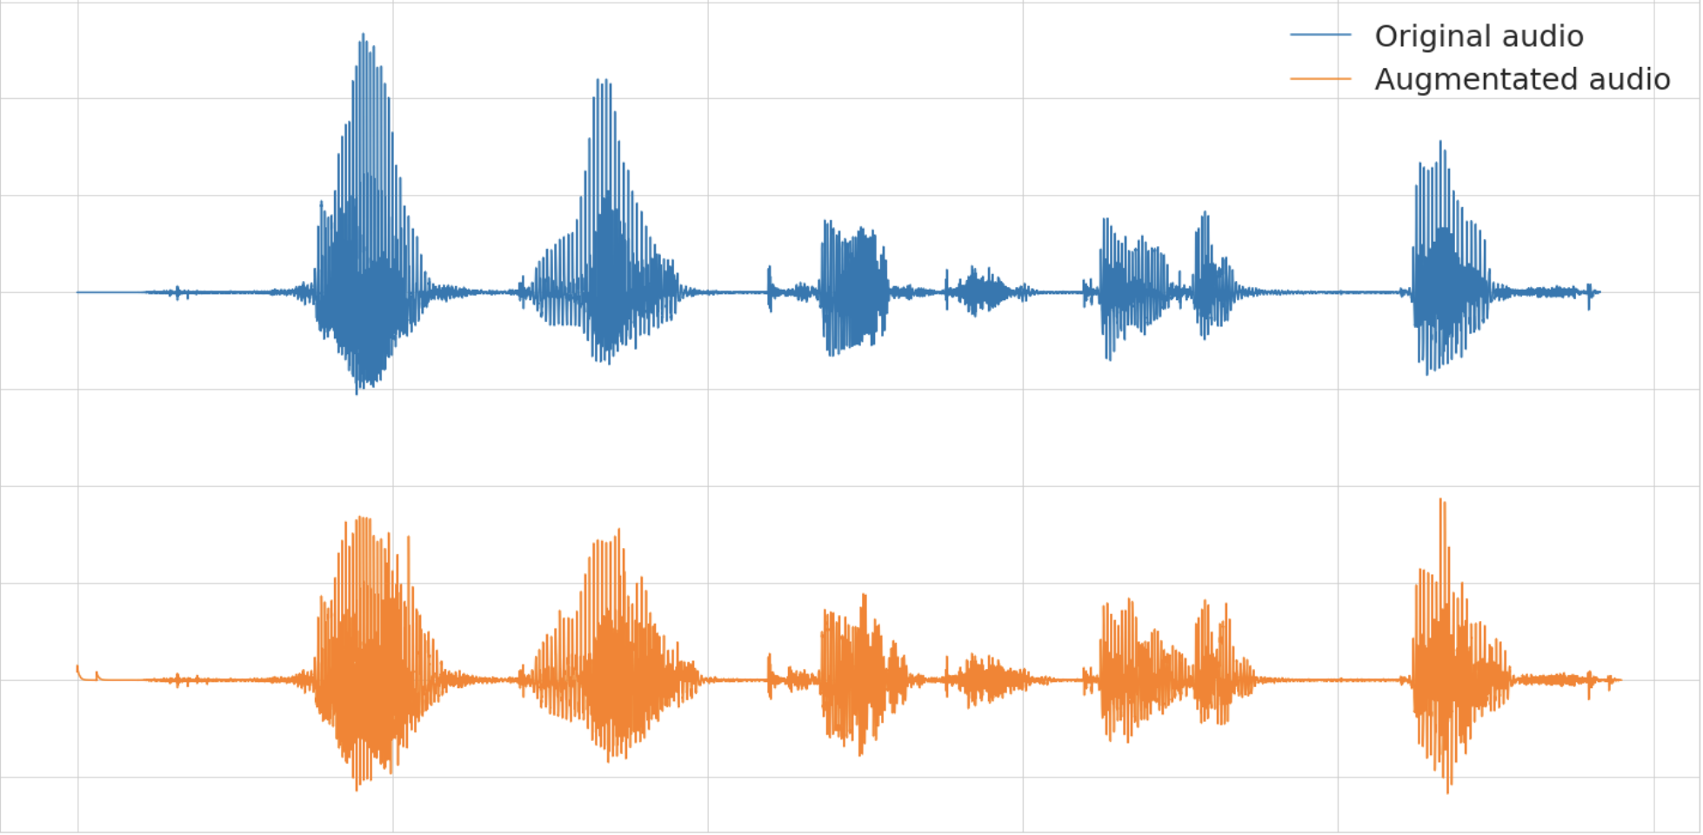
Audio Augmentations
#model #augmentations #audio

Slide 12
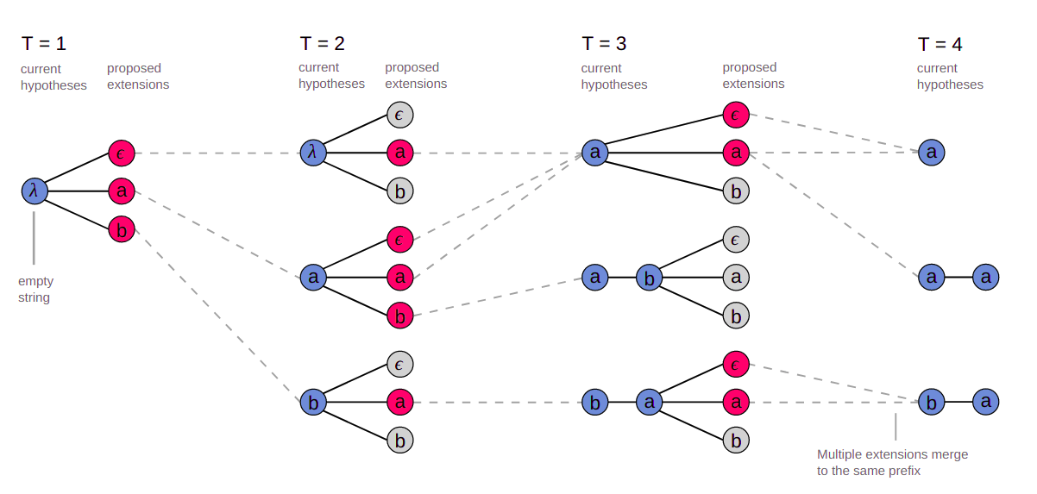
Модель: Beam Search
#model #beam_search

Slide 13
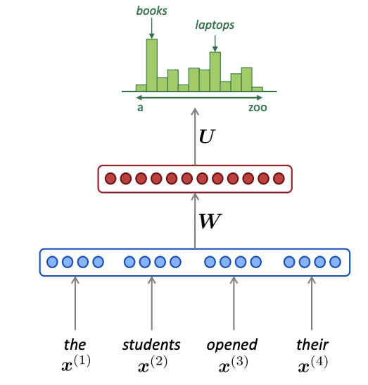
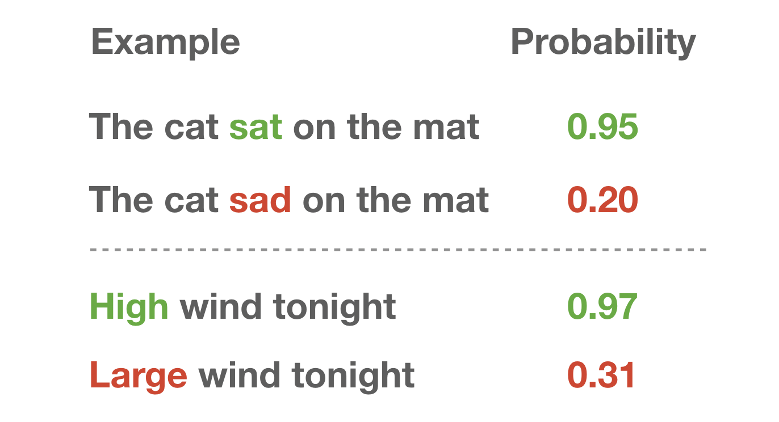
Модель: Beam Search + LM
#model #beam_search #LM

Slide 14
Стратегия обучения
Learning rate = 2e-4
Optimizer = Adam
Scheduler = Exponential (decay=0.9)
Аугментации спектрограм в частотной и временной областях
Аугментации аудио:
нелинейный шум, временная задержка, dcshift

Slide 15
Inference
BeamSearch
200 наиболее вероятных гипотез
KenLM
Статистическая n-gram модель
Обучена на Common Crawl (20 GB)
Shallow fusion:
Топ-20 гипотез из BeamSearch ранжируются с помощью предобученной трансформер модели (Facebook-FAIR's WMT'19)

Slide 16
Результаты
 | Common Voice | OpenSTT | LibriSpeech
Baseline | 34% | — | —
Baseline + LM | 29% | 82% | 80%
Our model | 29% | 39% | 69%

Slide 17

MVP
#telegram #bot #stt #can_test_on_my_phone
Bot

Slide 18

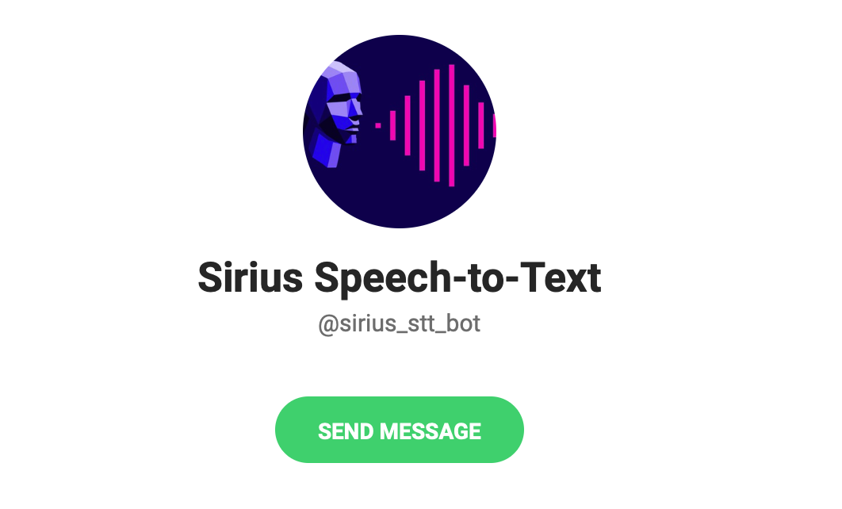
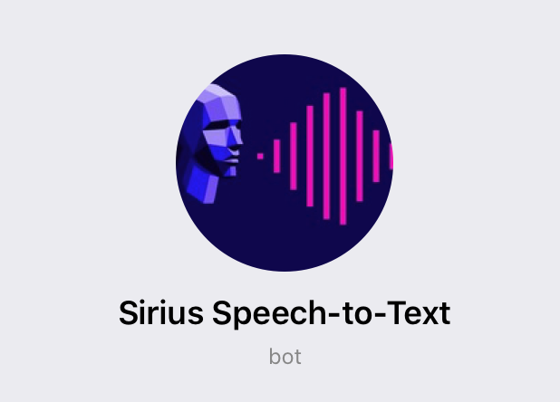
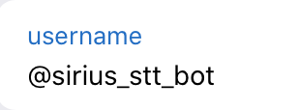
Демонстрация
#telegram #bot #stt #can_test_on_my_phone

Slide 19
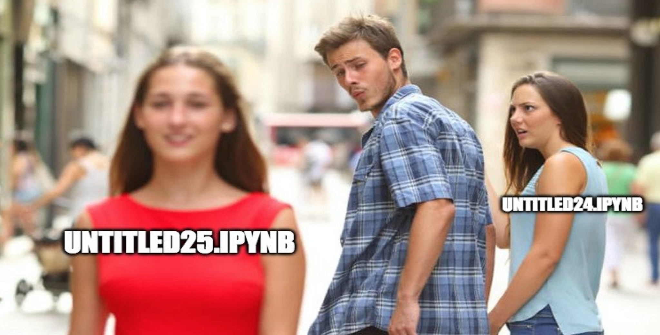
Код
#code #ipynb #dataset #tensorboard #decode
Реализованы модули —> Model:
datasets — реализация датасета аудиофайлов
audio_utils — аугментация аудио и спектрограмм
decoding — beam search и greedy decoding
deepspeech — реализация модели
logging — логгер процесса обучения
optimization — train loop и метрики
inference — api для инференса модели

Slide 20

Что дальше
#more_data #augmentations #model
Для улучшения качества модели можно:
Добавить больше обучающих данных
Лучше подобрать стратегию обучения
Использовать больше аугментаций
Усложнить архитектуру модели
Полезные продукты:
Замена голосового сообщения на текстового
Делать субтитры к видео
Делать караоке
Добавить модель перевода с русского языка на английский, чтобы общаться с иностранцами, не зная английский

Slide 21
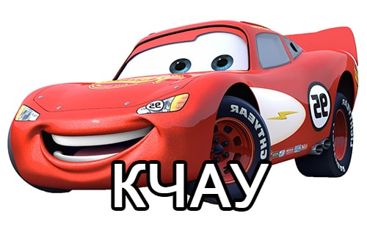
Выводы
#conclusion #amazon #speech2text
Кататься на амазоновских тачках - круто!
Каждый член команды реализовал архитектуру Deepspeech
Обучили классную модель на большом количестве данных и научились решать задачу speech2text, изучили основные подходы
Научились работать с аудио: предобрабатывать, считать спектрограммы, аугментировать аудио
Освоили работу с докером
Провели эксперименты с аугментацией, языковой моделью, beamsearch, разными датасетами

Slide 22
Обзор работ в этой области
#scientific_staff #feel_smart #i_read_books #scientist
Deep Speech 2: End-to-End Speech Recognition in English and Mandarin [1]
First-Pass Large Vocabulary Continuous Speech Recognition using Bi-Directional Recurrent DNNs [2]
SpecAugment: A Simple Data Augmentation Method for Automatic Speech Recognition [3]
On Using Monolingual Corpora in Neural Machine Translation [4]
Facebook FAIR's WMT19 News Translation Task Submission [5]
LONG SHORT-TERM MEMORY [6]

Slide 23
Спасибо за внимание!
Вопросы?

